Slide 1
Styles & CSS

Slide 2


What is css?
Css là ngôn ngữ dùng để tạo nên giao diện website
Add CSS
HTML
HTML + CSS

Slide 3
Categorizing CSS
CSS nội tuyến
<style>
h1:{color:red}
</style>
CSS trong dòng
<h1 style = “text-transform:uppercase”> Tiêu đề </h1>
CSS ngoại tuyến ( thường dung)
<link href = “style.css” type= “text/css” rel=“stylesheed”/>

Slide 4
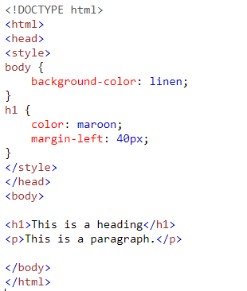
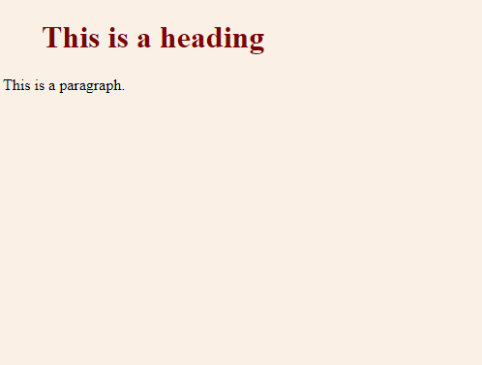
Categorizing CSS
Ví dụ

Slide 5
Những thuộc tính thường dùng trong css
CSS border
CSS width – height
CSS background
CSS text
CSS font
CSS table
CSS display
CSS margin
CSS padding
CSS List
CSS positioning
CSS float
CSS z-index

Slide 6
ID and Class
ID là thuộc tính nhằm xác định một phần tử trong HTML và ID là thuộc tính duy nhất, chỉ được sử dụng một lần
Class là thuộc tính nhằm xác định một, hoặc một nhóm phần tính trong HTML và class là thuôc tính có thể sử dụng nhiều lần

Slide 7
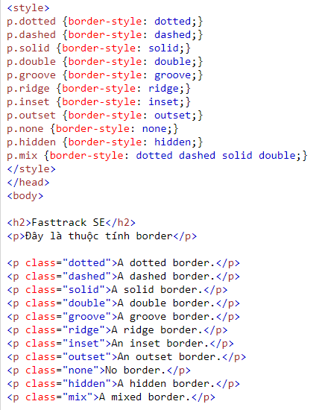
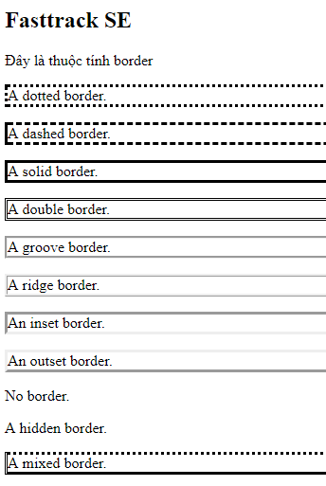
CSS Border

Slide 8
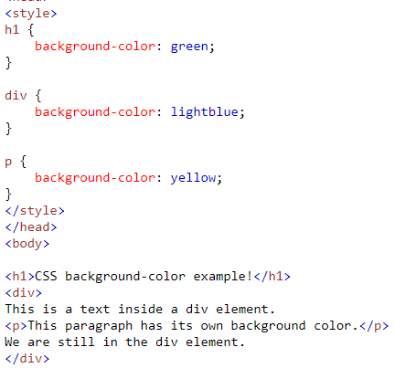
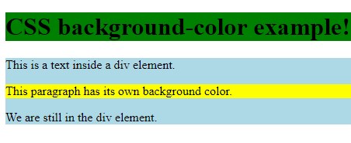
CSS background

Slide 9
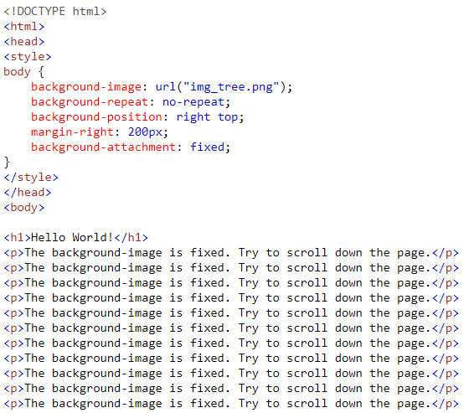
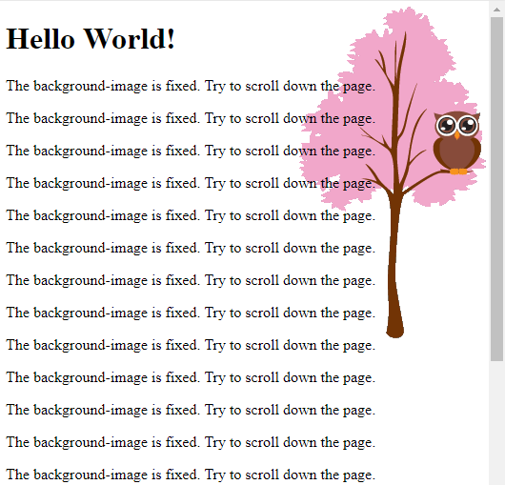
CSS background

Slide 10
CSS text
Thuộc tính | Giá trị | Mô tả
Color | Mã màu | Màu chữ
Line-height | Px | Chiều cao mỗi dòng chữ
Text-align | Left , right , center ,justify | Căn lề cho văn bản
Text-decoration | None , underline | Thêm hoặc bỏ dấu gạch dưới chữ
Text-shadown | 1px 2px green | Tạo đường bóng đỗ cho chữ
Text-transform | None , uppercase | Tạo chữ viết hoa hoặc thường

Slide 11
CSS font
Thuộc tính | Giá trị | Mô tả
Font-family | Arial,Tahoma,… | Thiệt lập kiểu font chữ
Font-size | Px | Kích thước chữ
Font-style | Normal , italic | Kiểu chữ nghiên hay bình thường
Font-weight | Normal , bold | Kiểu chữ đậm hay bình thường

Slide 12
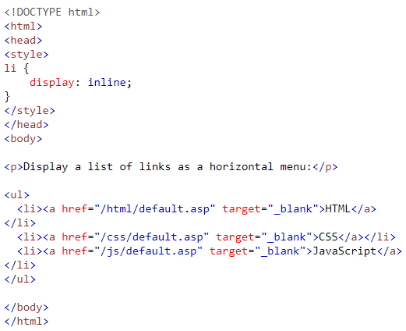
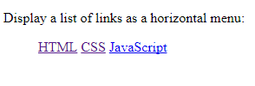
CSS Display
Thuộc tính display quy định phương thức hiển thị của các thành phần trên trang web. Nó được ứng dụng để tạo các hiệu ứng ẩn/hiện một hay nhiều nhóm đối tượng , thiết kế dropdown, tabs, menu , …

Slide 13
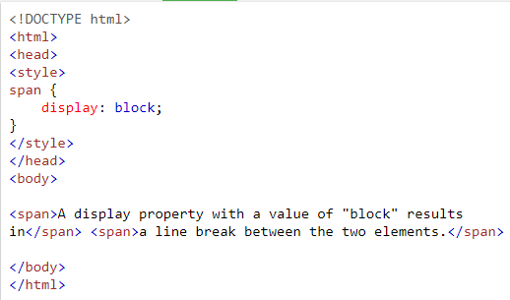

CSS Display

Slide 14
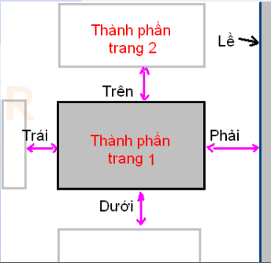
CSS Margin
Thuộc tính | Giá trị | Mô tả
margin-top | Px | Canh lề bên trên cho thành phần
Margin-left | Px | Canh lề bên trái cho thành phần
Margin-right | Px | Canh lề bên phải cho thành phần
Margin-bottom | Px | Canh lề bên dưới cho thành phần
Cách dùng Margin: top right bottom left

Slide 15
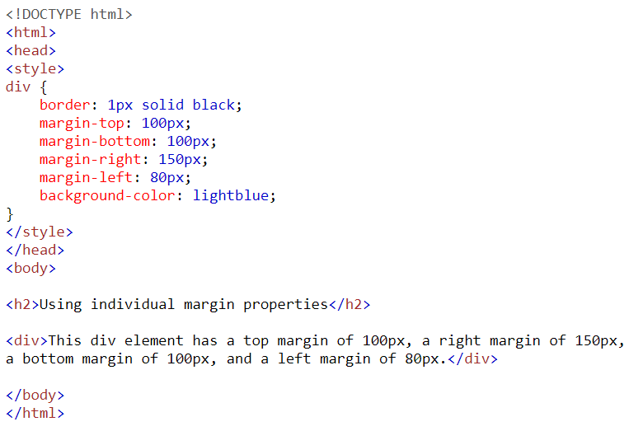
CSS Margin

Slide 16
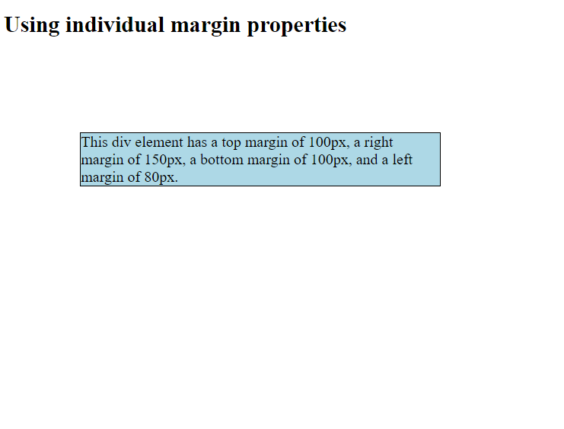
CSS Margin

Slide 17
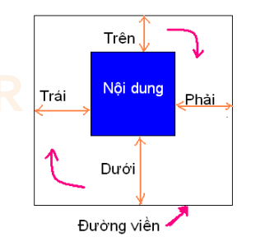
CSS Padding
Thuộc tính | Giá trị | Mô tả
Padding-top | Px | Thêm vào khoảng không bên trên thành phần
Padding-left | Px | Thêm vào khoảng không bên trái thành phần
Padding-right | Px | Thêm vào khoảng không bên phải thành phần
Padding-bottom | Px | Thêm vào khoảng không bên dưới thành phần
Cách dùng Padding: top right bottom left

Slide 18
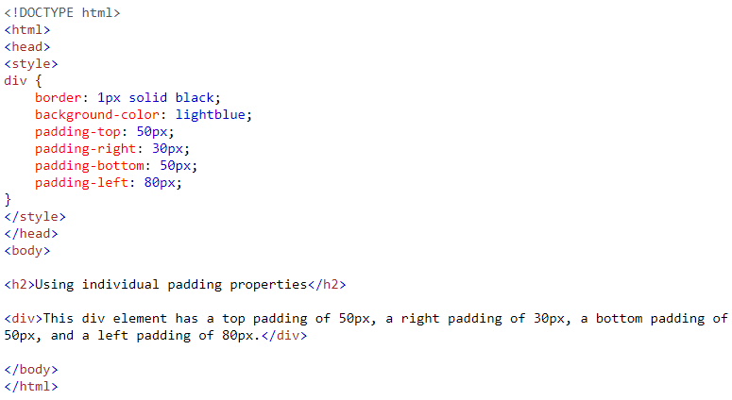
CSS Padding

Slide 19
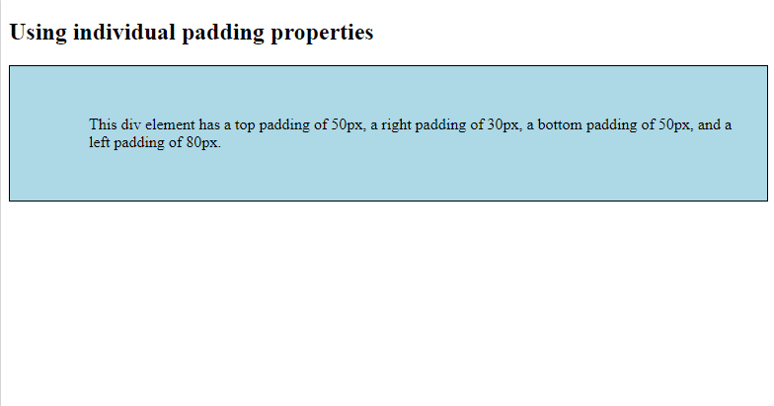
CSS Padding

Slide 20
Giới thiệu Bootstrap
Bootstrap là một khuôn khổ front-end miễn phí để phát triển web nhanh hơn và dễ dàng hơn
Bootstrap bao gồm các mẫu thiết kế dựa trên HTML và CSS cho dạng chữ, dạng, các nút, bảng, điều hướng, các kiểu, các hình ảnh carousels và nhiều thứ khác, cũng như các plugin bổ sung JavaScript
Bootstrap cũng cho phép bạn dễ dàng tạo ra các thiết kế đáp ứng
Thiết kế web đáp ứng là tạo ra các trang web tự động điều chỉnh để có thể nhìn tốt trên tất cả các thiết bị, từ điện thoại nhỏ đến máy tính để bàn lớn.

Slide 21
Giới thiệu Bootstrap
Ưu điểm của Bootstrap:
Dễ sử dụng: Bất kỳ ai chỉ có kiến ​​thức cơ bản về HTML và CSS có thể bắt đầu sử dụng Bootstrap
Các tính năng đáp ứng: CSS đáp ứng của Bootstrap điều chỉnh cho điện thoại, máy tính bảng và máy tính để bàn
Tiếp cận di động đầu tiên: Trong Bootstrap 3, điện thoại di động-phong cách đầu tiên là một phần của khuôn khổ cốt lõi
Khả năng tương thích của trình duyệt: Bootstrap tương thích với tất cả các trình duyệt hiện đại (Chrome, Firefox, Internet Explorer, Safari và Opera)
Tài liệu tham khảo :
https://www.w3schools.com/bootstrap/
https://getbootstrap.com/

